Slide 1
Moliyaviy Savodxonlikning Mohiyati
Moliyaviy savodxonlik - bu shaxsiy va jamiyat taraqqiyotining muhim asosi. Bu ta'lim orqali har bir inson o'z kelajagini ta'minlashi mumkin. Dunyo bo'ylab moliyaviy savodxonlik darajasi pastligicha qolmoqda. OECD ma'lumotlariga ko'ra, bu atigi 23% ni tashkil etadi.
Ahmadjon Abduhoshimjonov 651-22

Slide 2
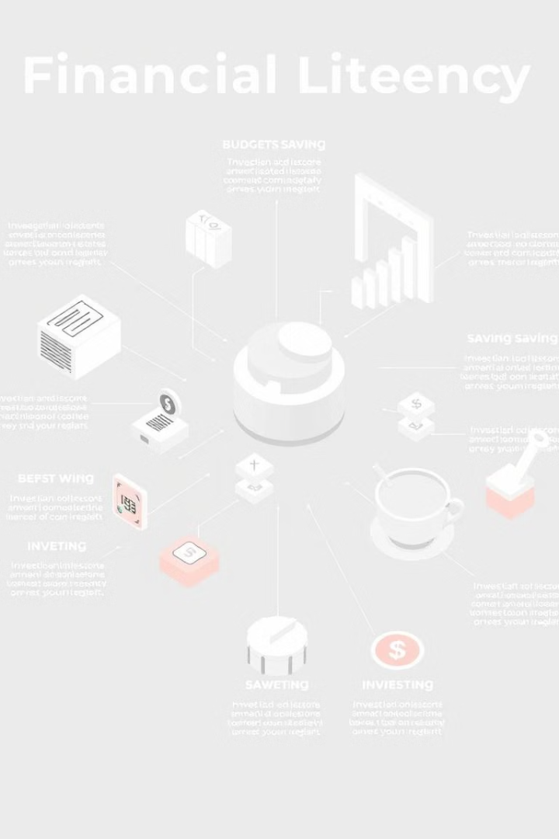



Moliyaviy Savodxonlikning Asosiy Elementlari
Moliyaviy savodxonlik bir nechta muhim elementlarni o'z ichiga oladi. Bular byudjet tuzish va xarajatlarni boshqarishdir. Shuningdek, investitsiyalar va jamg'armalar ahamiyatini anglash muhim.
Byudjet tuzish
Xarajatlarni boshqarish
Xarajatlarni rejalashtirish.
Daromadni nazorat qilish.
Investitsiya
Kelajak uchun jamg'arish.

Slide 3




Byudjetni To'g'ri Tuzish
Byudjet - moliyaviy rejalashtirishning asosi. Shaxsiy byudjetni rejalashtirish bir necha bosqichlardan iborat. 50/30/20 qoidasi juda mashhur: 50% - zaruriyatlar, 30% - istaklar, 20% - jamg'arma. Oila yoki biznes byudjetidan farqlari bor.
Rejalashtirish
Taqsimlash
Tahlil

Slide 4
Qarzlarni Boshqarish
Qarzlar ijobiy va salbiy bo'lishi mumkin. Kreditni to'g'ri boshqarish muhim. Ortiqcha qarzlanish xavfini kamaytirish kerak.
Ijobiy qarzlar
Salbiy qarzlar
Ta'lim krediti
Iste'mol krediti
Uy-joy krediti
Mikroqarzlar

Slide 5






Jamg'arish Va Undan Foydalanish
Jamg'arish moliyaviy xavfsizlikni ta'minlaydi. Turli jamg'arma vositalari mavjud: depozitlar, obligatsiyalar va boshqalar. "Emergency Fund" yaratish muhim.
Ko'paytirish
Jamg'arish
Himoya qilish

Slide 6



Investitsiya Haqida Asosiy Ma'lumotlar
Investitsiyalar kelajak uchun daromad olish imkonini beradi. Investitsiyaning asosiy turlari va maqsadlari mavjud. Riskni baholash va diversifikatsiya muhim.
Riskni baholash
Xavflarni aniqlash.
Diversifikatsiya
Xavflarni kamaytirish.
Daromad
Foyda olish.

Slide 7

Moliyaviy Ta'limning Zarurligi
Maktablarda moliyaviy savodxonlikni o'rgatish kerak. Hayot davomida o'qishni davom ettirish muhim. "Global Money Week" kabi tadbirlar ham bor.
Yosh avlod
Moliyaviy bilim
Kattalar
Doimiy o'rganish

Slide 8

Moliyaviy Savodxonlik Yo'qligining Salbiy Natijalari
Moliyaviy savodxonlik yo'qligi qarz muammolariga olib keladi. Moliyaviy qiyinchiliklar va stress ortadi. Jamiyat taraqqiyotiga salbiy ta'sir qiladi.
80%
60%
Qarzlar ortishi
Stress darajasi
40%
Jamiyatga ta'sir

Slide 9




Moliyaviy Savodxonlikni Oshirishning Yechimlari
Moliyaviy texnologiyalar va mobil ilovalar yordam beradi. Onlayn kurslar va resurslardan foydalanish mumkin. Yoshlarda moliyaviy mas'uliyatni shakllantirish kerak.
Mobil ilovalar
Onlayn kurslar
Mas'uliyat

Slide 10



Xulosa va Chora-tadbirlar
Shaxsiy moliyaviy maqsadlarni belgilash muhim. Davlat darajasidagi tashabbuslar zarur. Moliyaviy savodxonlik - kuchli jamiyatning poydevori.
1
Maqsadlar
2
Tashabbuslar
3
Jamiyat

Slide 11
E’tiboringiz uchun rahmat

